Slide 1

進捗報告
Al21120 三輪昇汰 2025/07/0７

Slide 2
進捗
トピック分けの際に起こった重複部の改善

Slide 3
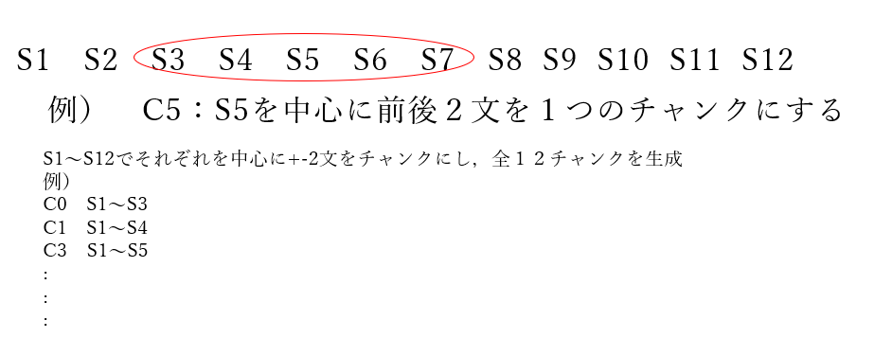
前回の埋め込み前のチャンク分けの仕様

Slide 4

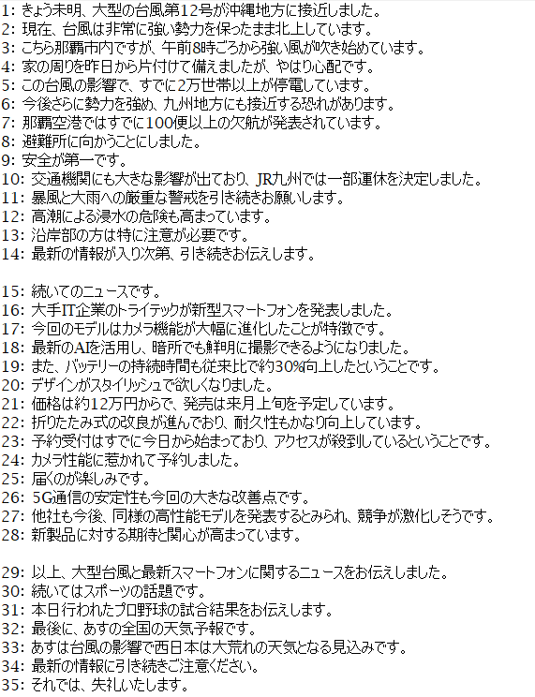
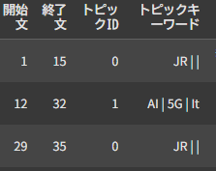
前回の結果の問題点
重複部分

Slide 5
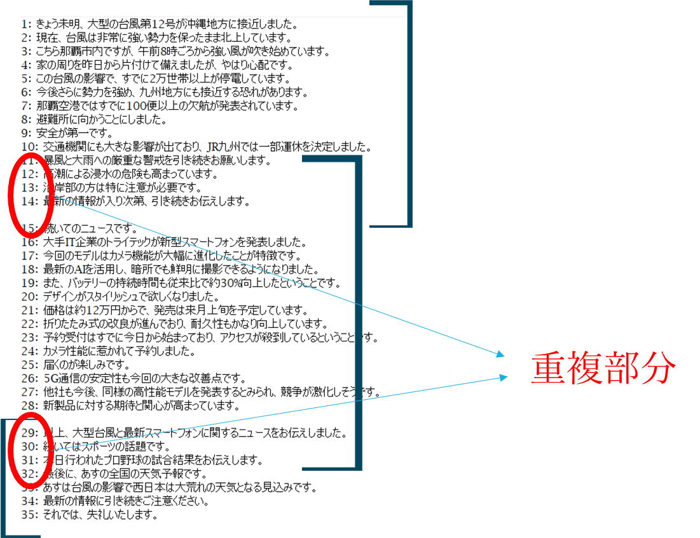
重複文の再分類による重複回避
再分類

Slide 6
重複文の再分類処理
トピック０
トピック0に含まれる文のベクトル平均
cos類似度_prev (cos_prev )
If cos_prev > cos_next → S12
S１２
S12の文ベクトル
If cos_next > cos_prev → S12
S１３
S１４
cos類似度_next (cos_next)
S１５
トピック１
トピック１に含まれる文のベクトル平均

Slide 7
重複文の再分類処理
重複文を前後トピックのコサイン類似度で比較
（cos類似度_prev- cos類似度_nextの絶対値を求める）したとき
0.1以下の場合は前後のトピックが混在する「過渡期」の内容
としてトピック「-1」として処理

Slide 8
重複文の再分類処理
再分類によって文の２つのトピック間のまたがりはなくなった。
単一文のベクトルとトピックのベクトルの平均値の類似度を求めたが，単一文が曖昧性のある文であった場合ベクトルにうまく反映できない可能性があるためこの手法は完璧ではないため，この手法はいったん保留とした
そもそも重複がでないで、かつ文脈もある程度考慮できるように設計したほうがいいかもしれない

Slide 9
そもそもチャンク分けの際に重複が出ないように
仕様
前後の文を含めたチャンクの埋め込みベクトルの平均と単一の文の埋め込みベクトルをそれぞれ振り分ける
例）S5のベクトルの決め方
S1 S2 S3 S4 S5 S6 S7 S8 S9 S10
S5_vec = (S5のみのベクトル + チャンク[S4, S5, S6]のベクトル)/2

Slide 10
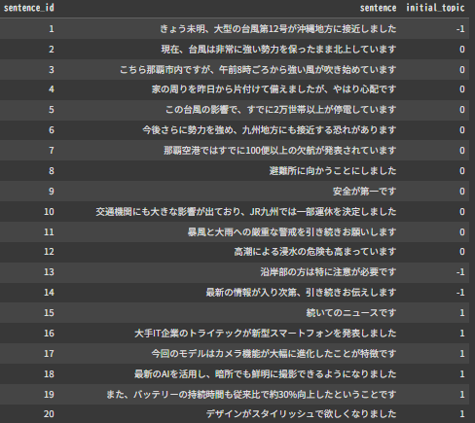
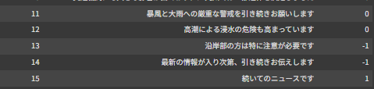
出力結果

Slide 11
出力結果
対象の文のベクトルと周囲の文のベクトルの平均を使っているため話題の切り替わり点を捉えることができていて，切り替わり点ではトピックが外れ値になり「-1」となる

Slide 12
今週の予定
・ほかの文章データで実行し，さらに改善できそうなところを見つけアイディアをだす
・複数の小規模データで精度の安定が確認できれば
Youtube字幕データの前処理の実装にとりかかる
・トピック遷移検出に関する論文を調べる

